Slide 1

بسم الله الرحمن الرحیم
ورد زبان ما هست در هر زمان بسم الله
ما را بود نگهدار از هر بلا بسم الله

Slide 2
به نام خداوند گوییم مدام
اول گفته‌هامان سلام سلام سلام

Slide 3
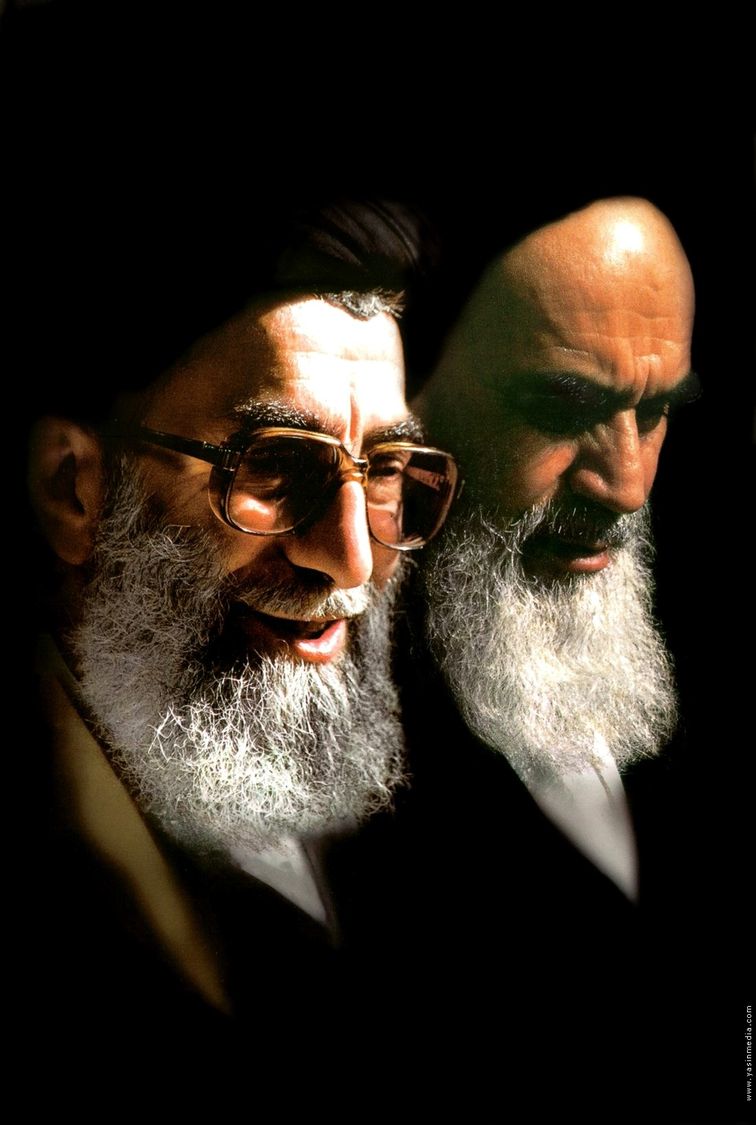
ثمرات انقلاب

Slide 4
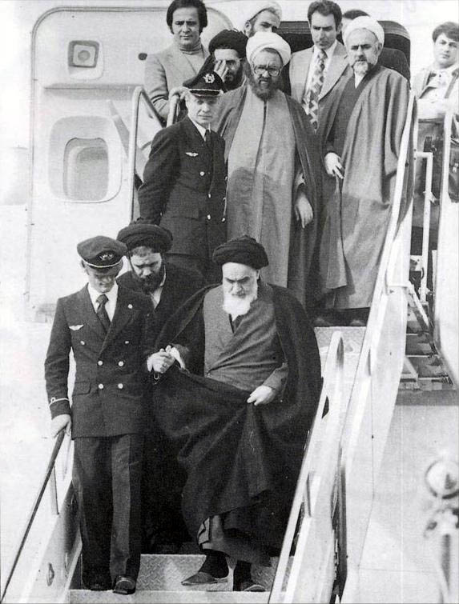
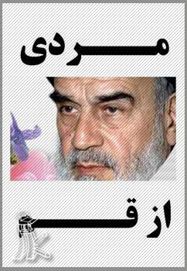
جاء الحق
امام کاظم علیه السلام:مردي از قم ،مردم را به حق دعوت کند، افرادي پيرامون او گرد آيند که قلب هايشان همچون پاره هاي آهن استوار است. بادهاي تند حوادث آنان را نلغزاند، از جنگ خسته نشده و نترسند، اعتمادشان بر خدا است و سرانجام کار از آن پرهيزکاران است. بحارالانوار؛ ج60، ص216.

Slide 5
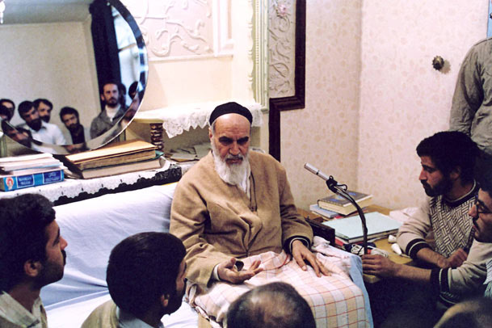
ساده زیستی امام

Slide 6

زمینه سازی ظهور
پیامبر اعظم(ص) می ‌فرماید: مردمی از شرق قیام می ‌کنند و زمینه را برای حرکت جهانی مهدی فراهم می ‌سازند.

Slide 7
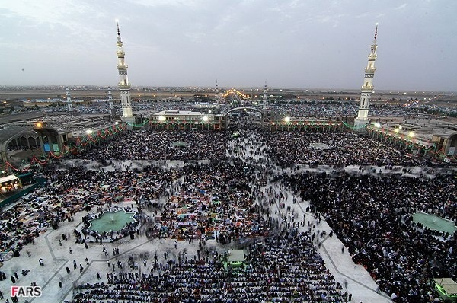
افزایش انتظار برای ظهور منجی
منجی در اسلام

Slide 8

منجی سازی در غرب

Slide 9
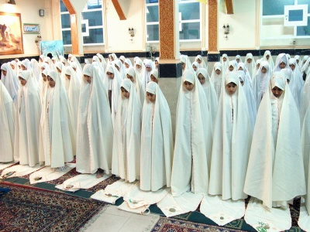
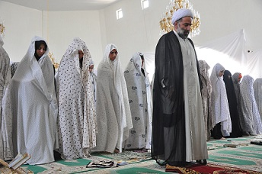
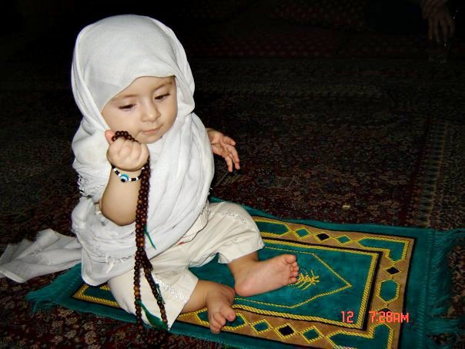
افزایش معنویت

Slide 10
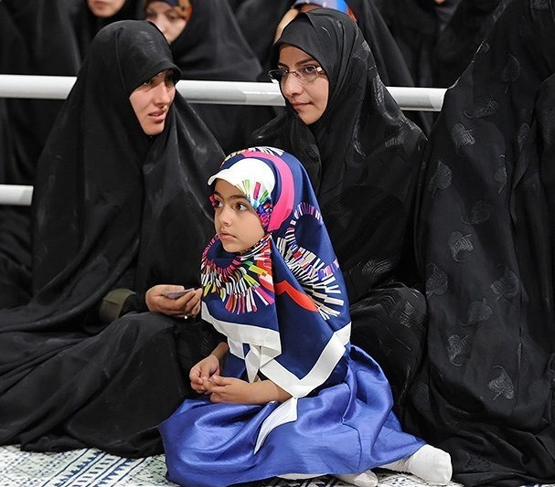
آزادی زنان
امام علی علیه السلام:
زن گل است

Slide 11


آزادی در غرب
فروشگاه زنان

Slide 12
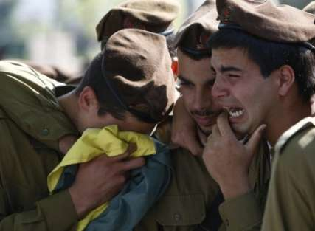
شکست دشمنان

Slide 13
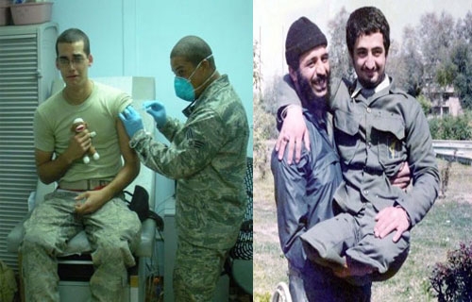
ایرانی
آمریکایی

Slide 14
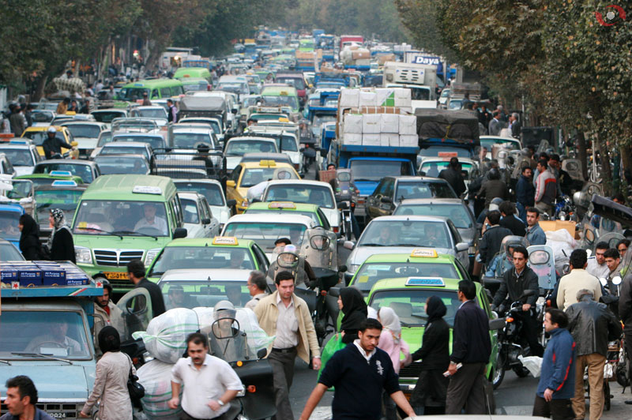
امنیت در ایران

Slide 15
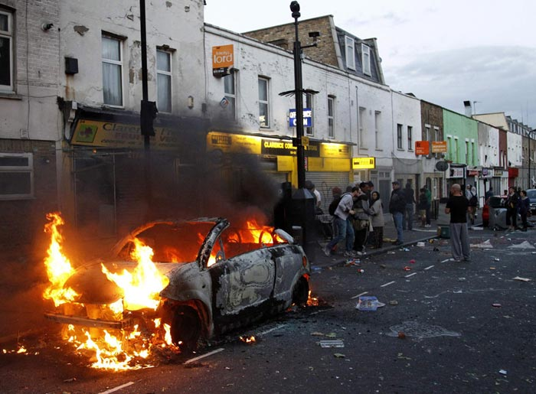
امنیت در لندن

Slide 16
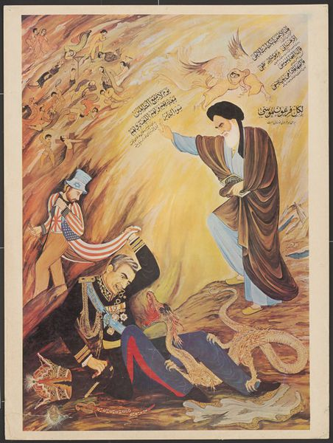

Slide 17
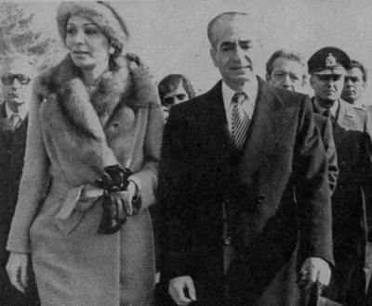

زهق الباطل

Slide 18
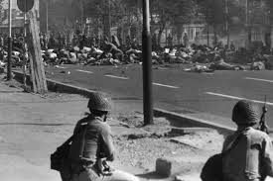
کشتار مردم

Slide 19
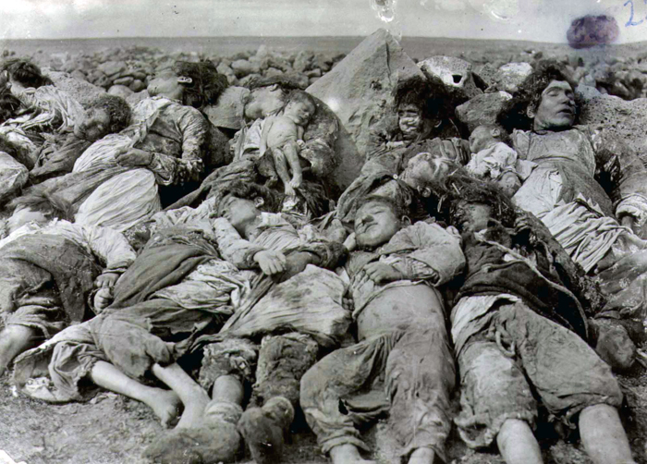
نسل کشی 10میلیون ایرانی از 35 میلیون جمعیت ایران

Slide 20
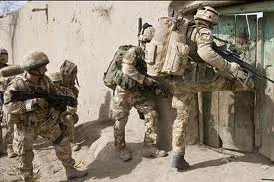
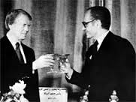
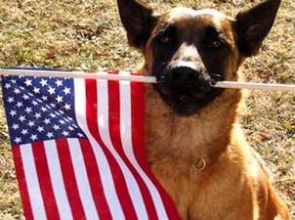

سگ آمریکایی بهتر از ایرانی
کاپیتولاسیون

Slide 21
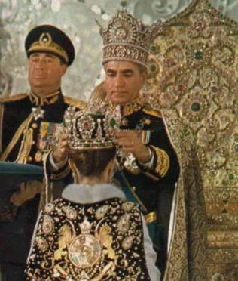
فساد

Slide 22
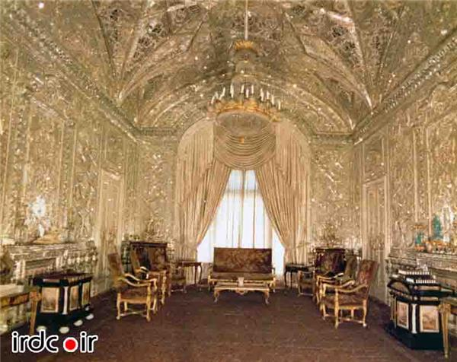
کاخ شاه

Slide 23
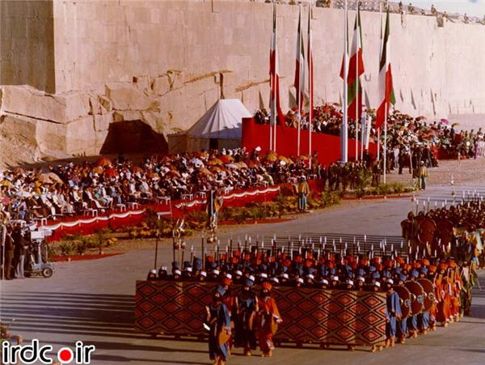
جشن های 2500 ساله
در اوج فقر مردم

Slide 24
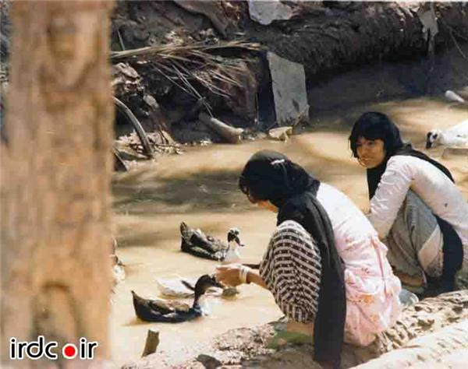

Slide 25
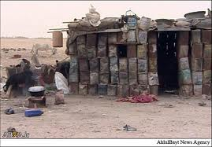
حلبی آباد

Slide 26
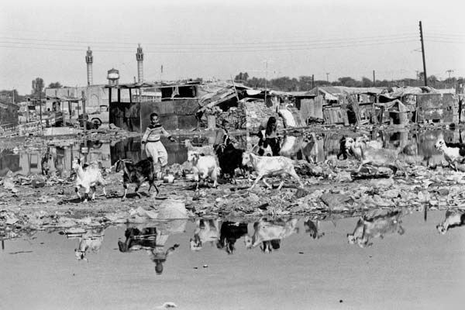

Slide 27
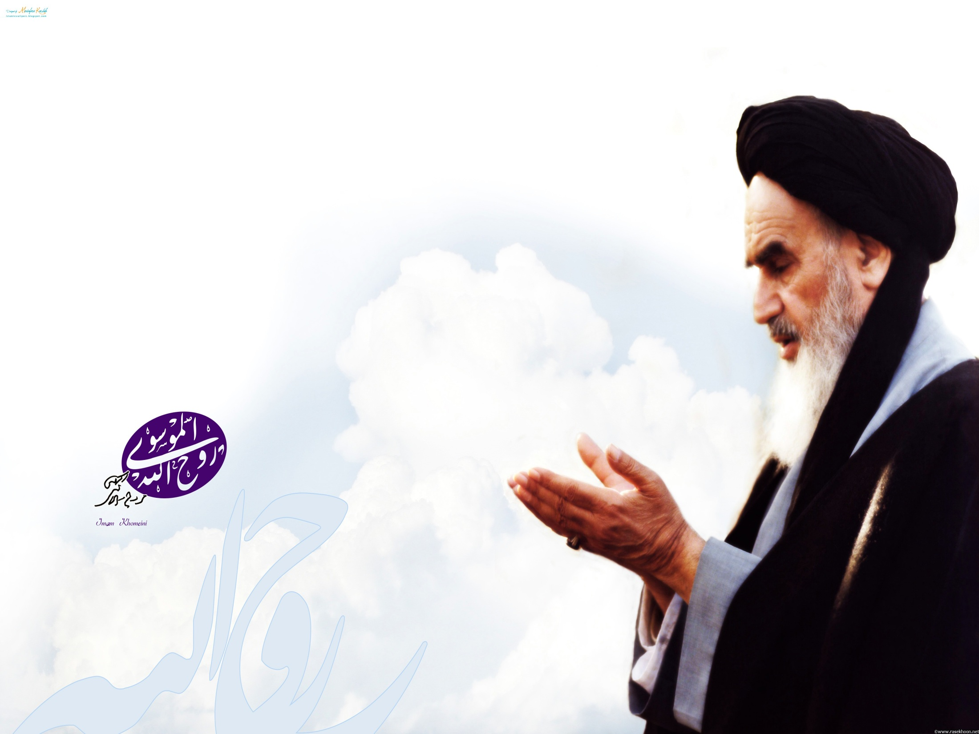
وقـت چـیـه؟
وقت دعا

Slide 28

خدایا! در ظهور با برکت آقامون «حجة بن الحسن» تعجیل فرما.
قلب آقامون «حجة بن الحسن» را از ما راضی و خشنود بگردان
ما را از سربازان امام زمان قرار بده

Slide 29

مهدی شهبازی—09338266795
92/11/28 راهنمایی

